Slide 1


Day06：Xml & Tomcat
课程编号：SE33625
授课对象：20级软件工程&服务科学
主讲教师：辛国栋
Email：gdxin@hit.edu.cn

Slide 2
今日内容
1. XML概述
2. XML语法
3. XML约束
4. web服务器软件：Tomcat
5. Tomcat在 Intellj idea 中的配置

Slide 3
1. XML概述 什么是XML？XML和HTML的比较

Slide 4
1.1 什么是XML？
概念：可扩展标记语言（ EXtensible Markup Language，XML）
可扩展：标签都是自定义的。例如<user> </user>
功能：存储数据
XML提供格式化的数据存储，适用于不同应用程序之间的数据交换。
广泛应用于框架的各种配置文件

Slide 5
1.2 XML和HTML的比较
XML标签都是自定义的，HTML标签是预定义。
XML的语法严格，HTML语法松散
XML是存储数据的，HTML是展示数据

Slide 6
2. XML语法 XML基本语法；XML的组成部分

Slide 7
1. 基本语法
XML文档的后缀名 .xml
XML第一行必须定义为文档声明
XML文档中有且仅有一个根标签
属性值必须使用引号(单双都可)引起来
标签必须正确关闭
XML标签名称区分大小写

Slide 8
2. 组成部分
XML 文件由以下几个部分组成：
文档声明
元素（或称为标签）
属性
注释 <!-- -->
CDATA区、特殊字符
处理指令（processing instruction)

Slide 9
2. 组成部分
XML的文档声明
version：用于指定遵循 XML 规范的版本号。在 XML 声明中必须包含 version 属性，且该属性必须放在 XML 声明中其他属性之前。
encoding：告知解析引擎当前文档使用的字符集，默认值：ISO-8859-1
standalone：取值为 yes 或 no。如果设置属性值为 yes，说明是一个独立的 XML 文档，与外部文件无关联；如果设置属性值为no，说明 XML 文档不独立。
<?xml version="1.0" encoding="utf-8" standalone='no' ?>

Slide 10
2. 组成部分
标签
标签名称可以包含字母、数字以及其他的字符
标签名称不能以数字或者标点符号开始
标签名称不能以字母 xml（或者 XML、Xml 等等）开始
标签名称不能包含空格
<?xml version=“1.0” encoding=“utf-8” standalone=‘no’ ?> <users> <user id=‘1’> <name> 张三 </name> <age> 23 </age> <gender> male </gender> </user> </users>

Slide 11
2. 组成部分
位置：属性是元素的一部分，它必须出现在元素的开始标签中，不能出现在结束标签中
格式：属性的定义格式【属性名="属性值"】，其中属性值必须使用单引号或双引号括起来
3.一个元素可以有0-n个属性，但一个元素中不能出现同名的属性
4.属性名必须要符合标识符的命名规则，与标签规则相同
<?xml version="1.0" encoding="utf-8" standalone='no' ?> <users> <user id='1'> <name>张三</name> <age>23</age> <gender>male</gender> </user> </users>

Slide 12
3. XML约束 为何要对XML进行约束？约束的两种方式：DTD和Schema

Slide 13
3.1 为何要对XML进行约束？
因为 XML 文件是可扩展的，里面的标签可以自定义的，只要符合 XML 的最基本要求，就可以写一个XML文件
为此，需要定义了一套规则来对文档中的内容作出限制约束，这套约束称为 XML 约束
<?xml version="1.0" encoding="utf-8" standalone='no' ?> <users> <user id='1'> <name>张三</name>
<name>张三</name> <age>23</age> <gender>male</gender> </user> </users>

Slide 14
3.2 XML 约束的两种方式
对 XML 文档进行约束时，需要遵守一定的语法规则，这种语法规则就形成了 XML 约束
目前，最常用的两种约束是 DTD 约束和 Schema 约束。
DTD，Document Type Define 。DTD 约束是早期出现的一种XML约束模式语言，根据它的语法创建的文件称为 DTD 文件。
Schema : Schema 约束也是一种用于定义和描述 XML 文档结构与内容的模式语言，它比 DTD 功能强大很多，但相应的语法也复杂很多。

Slide 15
3.3 DTD约束
DTD示例：
<?xml version="1.0" encoding="UTF-8"?>
<!DOCTYPE students user.dtd">
<users>
<user>
<name>zhangsan</name>
<age>23</age>
<addr>shanghai</addr>
</user>
<user>
<name>lisi</name>
<age>24</age>
<addr>beijing</addr>
</user>
</users>
<?xml version="1.0" encoding="UTF-8" ?>
<!ELEMENT users (user+) >
<!ELEMENT user (name,age,addr) >
<!ELEMENT name (#PCDATA) >
<!ELEMENT age (#PCDATA)>
<!ELEMENT addr (#PCDATA)>
XML 文档（user.xml），已引入DTD约束
对应的DTD约束文档（user.dtd）

Slide 16
3.3 DTD约束
示例DTD解释：
<?xml version="1.0" encoding="UTF-8" ?>
<!ELEMENT users (user+) >
<!ELEMENT user (name,age,addr) >
<!ELEMENT name (#PCDATA) >
<!ELEMENT age (#PCDATA)>
<!ELEMENT addr (#PCDATA)>
表示用户集合users标签中有一个或者多个user标签；其中“+”表示一个或者多个
表示user标签中有name，age和addr三个子标签，并且三个子标签的顺序是name，age，addr
name，age和 addr 标签（或称为元素）的定义。(#PCDATA)”表示标签中嵌套的内容是普通的文本字符串

Slide 17
3.3 DTD约束
XML引入DTD的两种方式：引入本地的DTD文件、引入外部的DTD文件
第一种方式：引入本地的DTD文件
例如：
第二种方式：引入外部的DTD文件
例如：
<!DOCTYPE 根标签名 SYSTEM "dtd文件的位置URI“ >
<!DOCTYPE students SYSTEM "student.dtd" >
<!DOCTYPE 根标签名 PUBLIC "dtd文件名字" "dtd文件的位置URL">
<!DOCTYPE web-app PUBLIC “-//Sun Microsystems,inc.//DTD Web Application 2.3//EN” "http://java.sun.com/dtd/web-app_2_3.dtd">

Slide 18
3.3 DTD
语法格式：
属性定义：
<!ELEMENT 元素名称 元素内容>
<!ATTLIST 元素名
属性名1 属性类型 设置说明
属性名2 属性类型 设置说明
......
>
元素内容：
#PCDATA：表示普通文本字符串
子元素：说明元素包含的内容
混合内容：既包含字符数据，又包含子元素
EMPTY：表示该元素一个空元素
ANY：表示该元素可包含任何字符数据和子元素
属性类型：
1）CDATA（字符串类型）
2）Enumerated（枚举类型）
3）ID（值为唯一的 id）
4）IDREF和IDREFS(值为其他id)
5）--
元素内容中可以包含一些符号
问号[?]：表示该对象可以出现0次或1次。
星号[*]：表示该对象可以出现0次或多次。
加号[+]：表示该对象可以出现1次或多次。
竖线[|]：表示列出的对象中选择1个。
逗号[,]：表示对象必须按照指定的顺序出现。
括号[()]：用于给元素进行分组
设置说明：
1）#REQUIRED(属性值是必需的)
2）#IMPLIED(属性不是必需的)
3）#FIXED(属性值是固定的)
4）值（属性的默认值）

Slide 19
3.4 Schema约束
Schema是用来代替DTD来约束xml。
对比项 | DTD | Schema
是否XML 语法 | 非 XML 语法，缺乏对文档结构、元素、数据类型等全面的描述。 | 采用的是 XML 语法格式，而且它本身也是一种 XML 文档
约束文件本身的合法性验证 | DTD 本身的合法性缺少较好的验证机制 | 与XML有着同样的合法性验证机制
对命名空间支持 | 支持得非常好 | 几乎不支持
支持的数据类型 | 支持的数据类型非常有限 | 支持的数据类型非常丰富
对xml的约束能力 | 非常有限 | 能进行细致的语义限制

Slide 20
3.4 Schema约束
Schema文件定义
<xs:schema xmlns:xs="http://www.w3.org/2001/XMLSchema" targetNamespace="http://www.hitwh.edu.cn" elementFormDefault="qualified" > <xs:element name="note"> <xs:complexType> <xs:sequence> <xs:element name="to" type="xs:string"/> <xs:element name="from" type="xs:string"/> <xs:element name="heading" type="xs:string"/> <xs:element name="body" type="xs:string"/> </xs:sequence> </xs:complexType> </xs:element> </xs:schema>

Slide 21
3.4 Schema约束
一个XML文档可以引入多个约束文档，但是，由于约束文档中的元素或属性都是自定义的，所以在XML文档中，极有可能出现代表不同含义的同名元素或属性，导致名称发生冲突。
在XML文档中，提供了名称空间，它可以唯一标识一个元素或者属性
名称空间的声明就是在XML文档中为某个模式文档的名称空间指定一个临时名称
名称空间声明的语法格式如下所示：
<元素名 xmlns:prefixname="URI">

Slide 22
3.4 Schema约束
Schema文件解释-命名空间
xmlns：xml namespace 的缩写。表示引入了一个命名空间（类似于java语言的import，c语言的include）
该语句定义schema中使用的元素和数据类型，包括 schema, element, complexType, sequence, string, boolean, etc.）属于http://www.w3 .org/2001/XMLSchema 命令空间定义的；
xmlns:xs并指定如果要使用该命名空间中定义的元素和数据类型必须以xs:开头，表示对以上引入进来的命名空间的缩写。
xmlns:xs="http://www.w3.org/2001/XMLSchema"

Slide 23
3.4 Schema约束
Schema文件解释-目标空间
该语句指定在当前的schema中定义的元素（note, to, from, heading, body）是在http://www.hitwh.edu.cn命名空间中定义的。
指定在XML文件中使用的元素必须是该schema中定义的合法元素。
targetNamespace="http://www.hitwh.edu.cn"
elementFormDefault="qualified"

Slide 24
3.4 Schema约束
Schema文件解释-命名空间的引用总结
xmlns:xs="http://www.w3.org/2001/XMLSchema"
targetNamespace="http://www.hitwh.edu.cn"
定义Schema的Schema
Schema
使用Schema定义的xml
package edu.hitwh.domain; public class A { private String name; public String getName() { return name; } public void setName(String name) { this.name = name; } }
package edu.hitwh.b; import edu.hitwh.domain.a; public class B { private A ca; public void fun(){ } }
package edu.hitwh.c; import edu.hitwh.b.ClassB; public class xml { public 略 void main(略) { ClassB b = new ClassB(); b.fun(); } }

Slide 25
3.4 Schema约束
Schema文件解释-数据类型
简单元素：不包含子元素和属性的元素。
<?xml version="1.0" encoding="UTF-8"?>
<xsd:schema xmlns:xsd="http://www.w3.org/2001/XMLSchema">
<xsd:element name="greeting" type="xsd:string"/>
<xsd:element name="digit" type="xsd:decimal"/>
</xsd:schema>

Slide 26
3.4 Schema约束
Schema文件解释-数据类型
复杂元素：包含子元素的元素。
<?xml version="1.0" encoding="UTF-8"?>
<xsd:schema xmlns:xsd="http://www.w3.org/2001/XMLSchema">
<xsd:element name="year" type="year-type"/>
<xsd:complexType name="year-type">
<xsd:sequence>
<xsd:element name="spring" type="xsd:string"/>
<xsd:element name="summer" type="xsd:string"/>
<xsd:element name="autumn" type="xsd:string"/>
<xsd:element name="winter" type="xsd:string"/>
</xsd:sequence>
</xsd:complexType>
</xsd:schema>

Slide 27
3.4 Schema约束
xml文件引入Schema约束
xmlns:xsi=http://www.w3.org/2001/XMLSchema-instance固定写法，表示当前的xml是schema一个实例文档
xsi:schemaLocation=“http://www.hitwh.edu.cn test.xsd”引入当前的schema文件的真实路径，格式：命名空间 真实地址
<?xml version="1.0" encoding="UTF-8" ?> <note xmlns:xsi="http://www.w3.org/2001/XMLSchema-instance" xsi:schemaLocation="http://www.hitwh.edu.cn test.xsd" xmlns=http://www.hitwh.edu.cn > <to>Tove</to> <from>Jani</from> <heading>reminder</heading> <body>hello,world</body> </note>

Slide 28
4. Web服务器软件：Tomcat

Slide 29
4.1 Web相关概念回顾
浏览器
Browser，例如chrome
服务器
Server：例如Tomcat
HTTP
静态资源
html, css, javascritp
request
URL&参数
response
HTML页面
动态资源
Servlet，Jsp，Filter，listener，其他Java类
URL：uniform resource locator，是web应用程序中，用于指定资源位置的表示方法
Web应用的本质-服务器静态/动态资源的访问

Slide 30
4.1 Web相关概念回顾
jQuery
数据交换格式
css
javaScript
Ajax
JSON
HTML
XML
异步方式
浏览器端
WEB服务器端
HTTP
tomcat
Servlet
服务器端组件
Filter
Listener
会话技术
Cookie
Session
Java Web基础架构体系

Slide 31
4.1 Web相关概念回顾
Browser
Tomcat
Mysql
Html
Css
Js
JQuery
Bootstrap
Ajax
http
Xml
json
Servlet
Filter
Listener
JavaBean
JDBC
C3P0
cookie
session
B/S体系架构：浏览器并不是直接与数据库服务器建立连接，而是通过Web服务器与数据库服务器需要建立连接。

Slide 32
4.2 服务器&服务器软件
服务器：安装了服务器软件的计算机
服务器软件：接收用户的请求，处理请求，做出响应
Web服务器软件：接收用户的请求，处理请求，做出响应
在web服务器软件中，可以部署web项目，让用户通过浏览器来访问这些项目
Web中的动态资源只能运行在web服务器软件之中，因此web服务器软件又称为Web容器

Slide 33
4.2 服务器&服务器软件
常见的Java相关的Web服务器软件：
webLogic：oracle公司，大型的JavaEE服务器，支持所有的JavaEE规范，收费的。
webSphere：IBM公司，大型的JavaEE服务器，支持所有的JavaEE规范，收费的。
JBOSS：JBOSS公司的，大型的JavaEE服务器，支持所有的JavaEE规范，收费的。
Tomcat：Apache基金组织，中小型的JavaEE服务器，仅仅支持少量的JavaEE规范，如servlet/jsp。开源的，免费的。
JavaEE：Java企业版，Java语言在企业级开发中使用的技术规范的总和，一共规定了13项大的规范

Slide 34
4.3 tomcat 下载、安装和卸载
下载：https://tomcat.apache.org/
安装：解压下载后的压缩包即可，解压后的目标即为安装目录。也可以自行修改，但建议不要有中文和空格
卸载：删除安装目录即可

Slide 35
4.4 tomcat 目录结构
bin：用于存放 Tomcat 的可执行文件和脚本文件（扩展名为 bat 的文件。
conf：用于存放 Tomcat 的各种配置文件，如 web.xml、server.xml。
lib：用于存放 Tomcat 服务器和所有 Web 应用程序需要访问的 JAR 文件。
logs：用于存放 Tomcat 的日志文件。
temp：用于存放 Tomcat 运行时产生的临时文件。
webapps：Web 应用程序的主要发布目录，通常将要发布的应用程序放到这个目录下。
work：Tomcat 的工作目录，JSP 编译生成的 Servlet 源文件和字节码文件放到这个目录下。

Slide 36
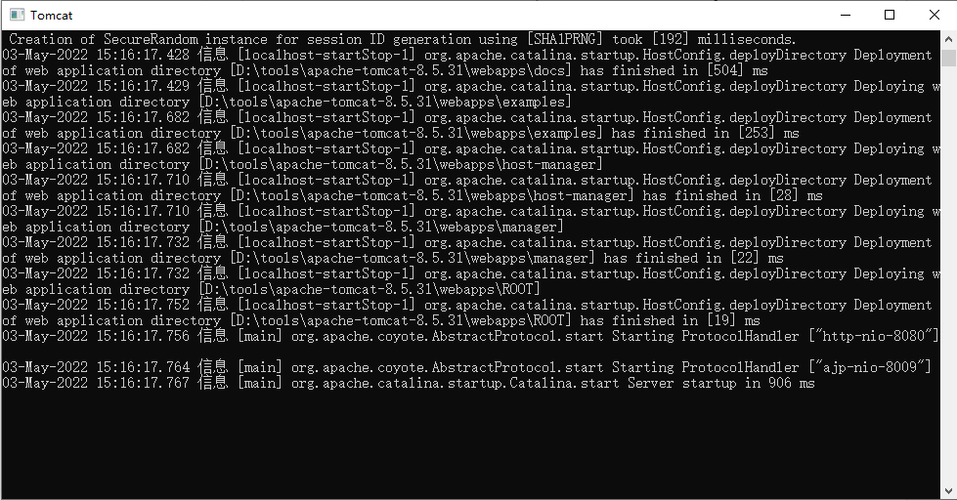
4.4 tomcat 启动与关闭
在Tomcat安装目录的bin子目录下，点击startup.bat文件即可启动Tomcat。

Slide 37
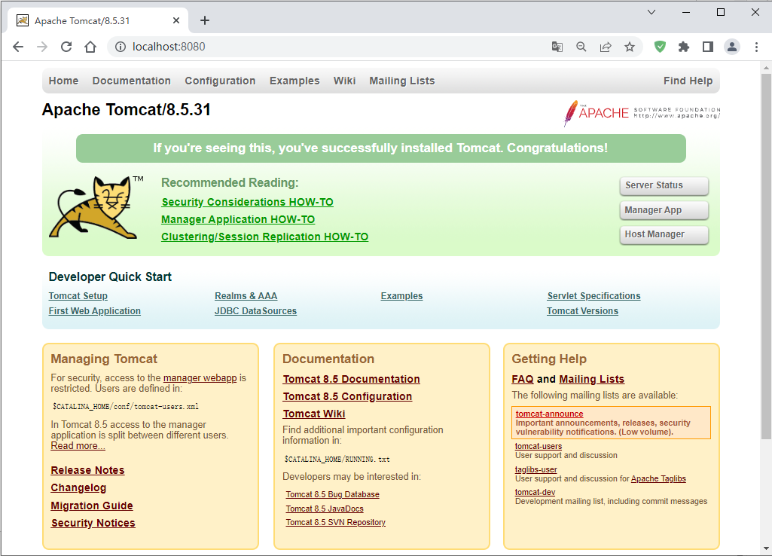
4.4 tomcat 启动与关闭
Tomcat服务器启动后，在浏览器的地址栏中输入http://localhost: 8080 或者 http://127.0.0.1:8080访问Tomcat服务器。
localhost和127.0.0.1都表示本地计算机

Slide 38
4.4 tomcat 启动与关闭
http ， Hyper Text Transfer Protocol超文本网络传输协议
127.0.0.1，回送地址，指本地机，一般用来测试使用。
8080，表示端口号。每个应用程序对应一个端口号，通过类似门牌号的端口号，客户端才能真正的访问到该服务器
网络通信三要素
IP：电子设备(计算机)在网络中的唯一标识。
端口：应用程序在计算机中的唯一标识。 0~65535
传输协议：规定了数据传输的规则
127.0.0.1 对应的域名
http://127.0.0.1: 8080
http://localhost: 8080

Slide 39
4.4 tomcat 启动与关闭
启动可能需要到的问题
黑窗口一闪而过
原因： 没有正确配置JAVA_HOME环境变量
解决方案：正确配置JAVA_HOME，并在环境变量path中增加%JAVA_HOME%\bin;
启动报错
原因：8080端口被占用
解决方案1：找到占用8080端口的进程，杀死该进程;
解决方案2：修改conf/server.xml 中 如下代码中的port属性值。
<Connector port="8080" protocol="HTTP/1.1"
connectionTimeout="20000"
redirectPort="8443" />
Notes:
杀死该进程
netstat – ano
tasklist
tasklist | more
tasklist | findstr 相关字段
taskkill /f /t /im 进程名称
/f 杀死所有进程及⼦进程
/t 强制杀死
/im ⽤镜像名称作为进程信息
/pid ⽤进程id作为进程信息

Slide 40
4.4 tomcat 启动与关闭
正常关闭：
bin/shutdown.bat
ctrl+c
强制关闭：
点击启动窗口的×

Slide 41
4.5 tomcat 中Web应用的部署
将 Web应用 （简称项目）放到 webapps 目录下即可。
/hello：项目的访问路径-->虚拟目录
简化部署：将项目打成一个war包，再将war包放置到webapps目录下。war包会自动解压缩
其他部署方式

Slide 42
4.6 Web应用的目录结构
存放配置文件
存放jar文件
存放.class文件

Slide 43
5. Tomcat在 Intellj idea 中的配置 什么是XML？XML和HTML的比较

Slide 44
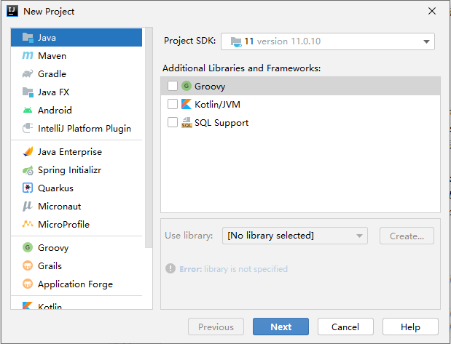
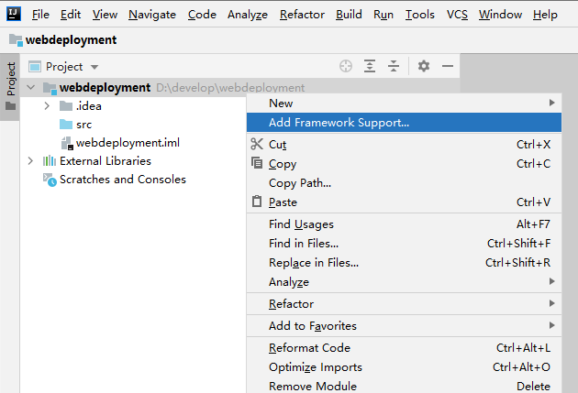
5.1 建立新的项目/模块
在IntelliJ IDEA 2021.1版本中，首先建立java项目/模块，完成项目/模块后，右键项目/模块，添加框架支持

Slide 45
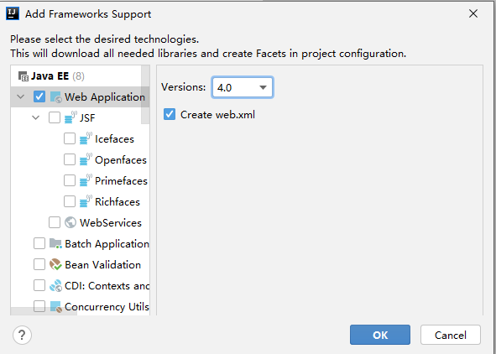
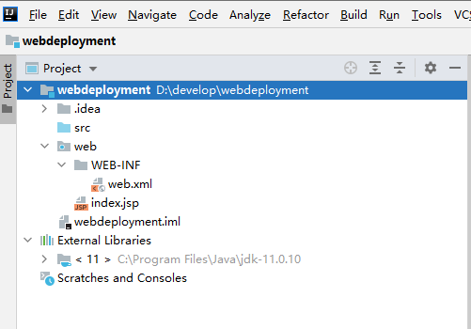
5.1 建立新的项目/模块
添加框架支持，完成项目

Slide 46
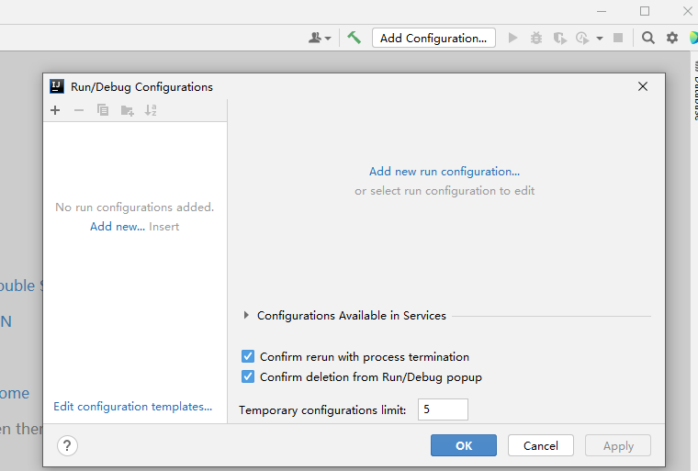
5.2 配置tomcat
点击Add Configuration，弹出Run/debug configuration，点+号

Slide 47
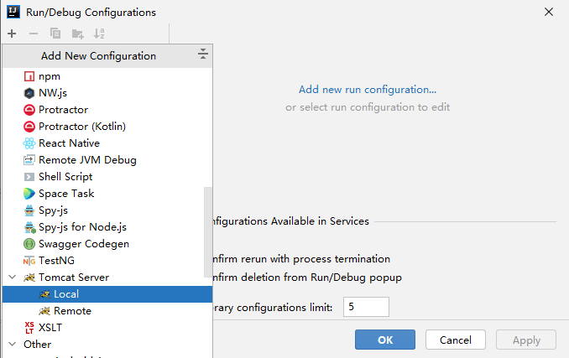
5.2 配置tomcat
点击Tomcat Server的local项，进入本地tomcat配置

Slide 48
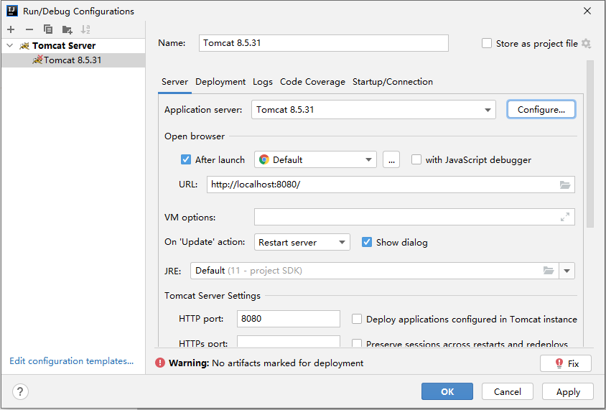
5.2 配置tomcat
配置本地tomcat的各项参数
配置tomcat安装的路径
配置端口号

Slide 49
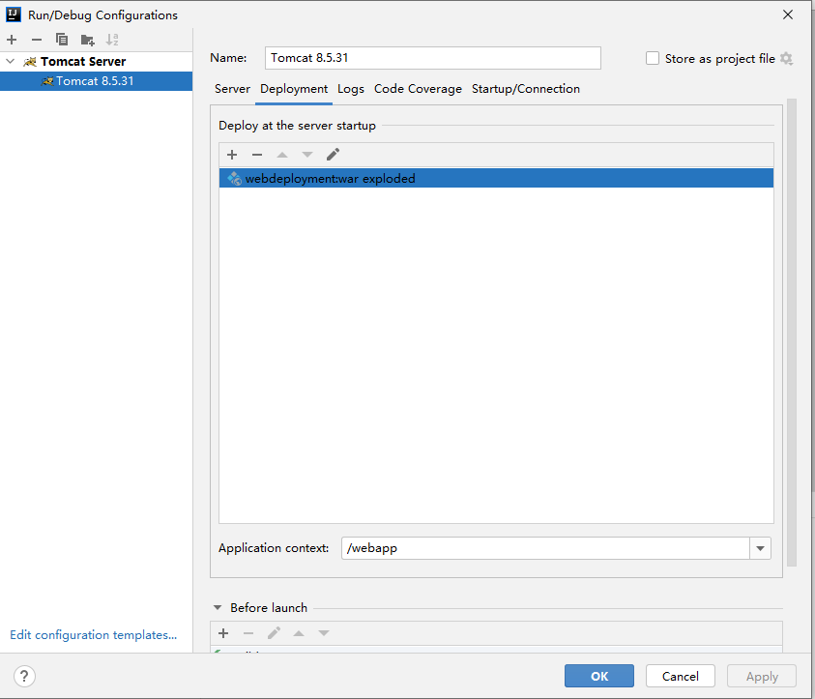
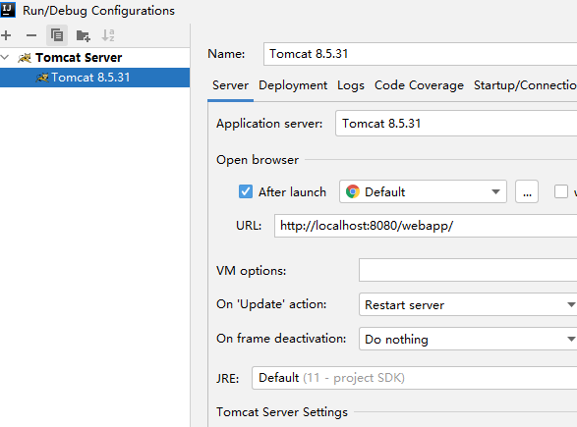
5.2 配置tomcat
配置web应用的部署路径
配置完访问路径后，server选项卡自动更改成设置值

Slide 50

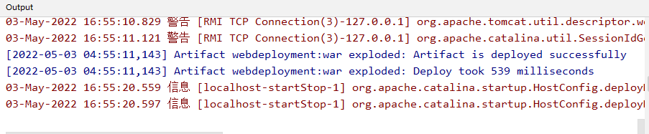
5.3 tomcat 运行
点击绿色箭头运行
运行成功后的日志：

Slide 51
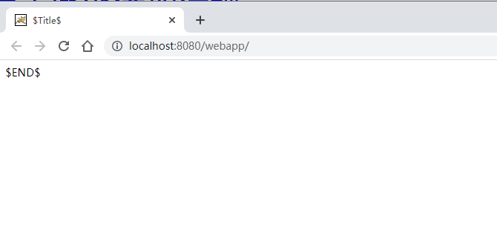
5.3 tomcat 运行
tomcat启动成功后，系统自动弹出网页。或者在浏览器地址栏中手工输入访问路径 http://localhost:8080/webapp/，显示如下，成功启动

Slide 52
小结
首先讲解了有关XML的相关知识，包括XML概述、XML语法、DTD约束和Schema约束；介绍了Tomcat的相关知识，包括Tomcat的简介、Tomcat的安装和启动和Tomcat诊断，以及Tomcat在IntelliJ IDEA中的配置。
通过本章的学习，初学者能够了解XML的概念，了解XML与HTML的不同，掌握XML语法，掌握使用DTD约束对XML文档进行约束，掌握使用Schema约束Schema对XML进行约束，熟悉Tomcat的安装、启动与诊断，并能够掌握在IntelliJ IDEA中配置Tomcat服务器的方法。

